Slide 1
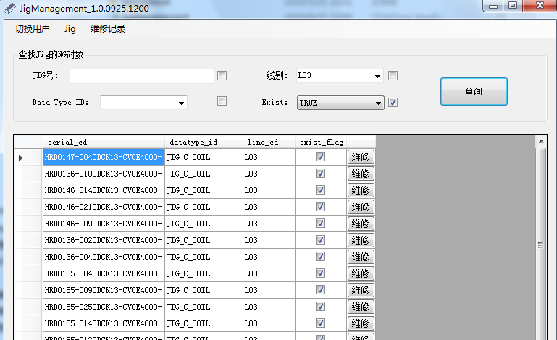
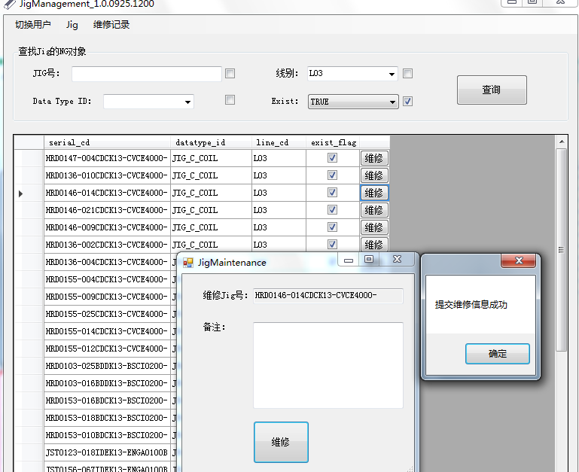
NG治具锁定页面优化需求
1.增加锁定治具NG类型（1.3次NG排出2.Yiled low 3.保养周期）→便于区分治具NG类型
2.NG治具锁定页面增加锁定日期及时间→便于查询治具不良项目
3.增加可进行多选操作功能，可批量解锁录入相同的维修信息 →提高工作效率 安全性冲突，拿到实体Jig才能输入解锁
4.NG治具锁定页面，线别选线未增加L07-L08线→需增加 配置文件可增加
5.治具锁定页面，治具填写维修信息解锁上传成功后，页面未及时刷新，仍显示解锁后的治具编号→需要优化程序
用了旧版本
1.页面增加锁定类型列
2.锁定治具时间及日期日期
3.增加多选功能，可批量操作4.线别选项增加L07&L08线
5.维修记录提交成功后，治具编码仍在NG治具锁定目录中

Slide 2
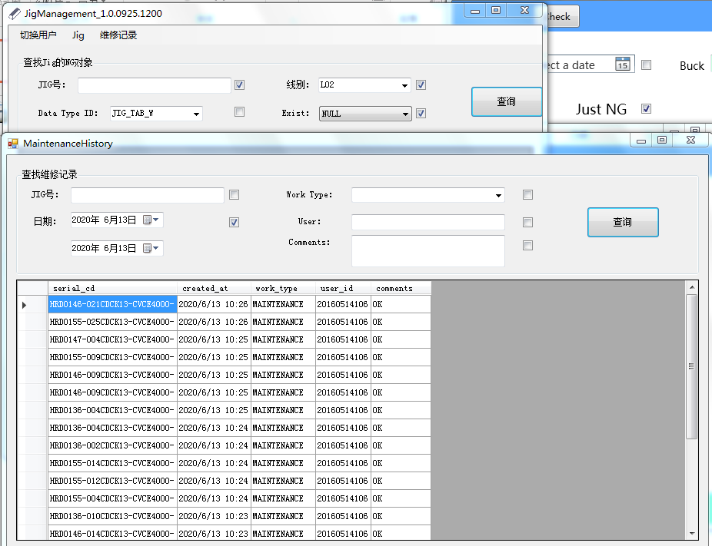
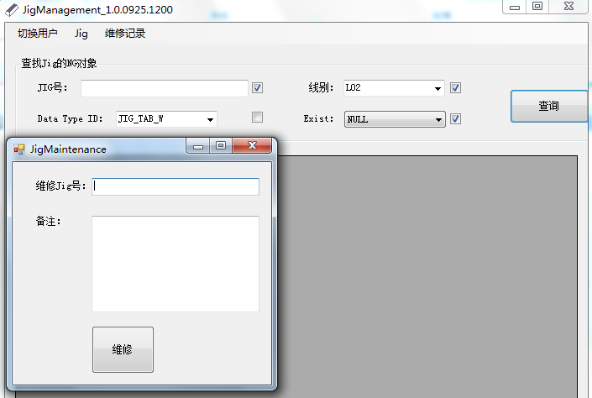
NG治具维修录入页面优化需求
治具维修记录查询页面，增加组别、线别信息和不良类型（可多选）
治具维护录入时，不可多选治具编号录入上传，工作效率低，增加可多选扫描治具编号功能→一键解锁，提高工作效率 输入框回车可输入下一Jig
2.页面维护录入时，需求同时可录入多个相同的治具维修信息，提高工作效率
1.页面增加组别、线别和不良类型的选项，便于快速筛选治具，分析趋势、倾向性

